Slide 1
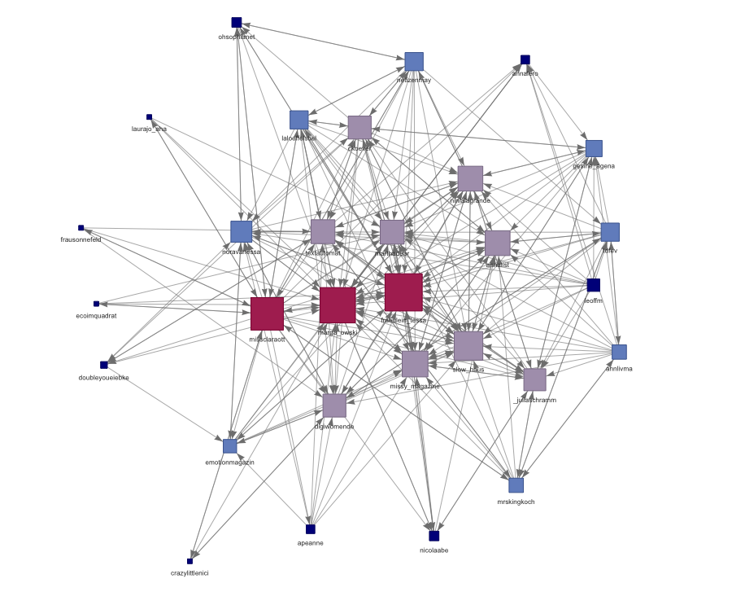
In welchen Ressorts bundesweiter Qualitätsmedien wurde über das Thema #metoo zwischen dem 16. Oktober 2017 und dem 11. März 2018 berichtet und welche Journalisten haben das Thema besonders häufig aufgegriffen?
Datenzugang:
GENIOS & Webseiten

Slide 2
Mehrstufige Datenerhebung
Veröffentlichungen vom 16.Oktober 2017 bis 11. März 2018 folgender deutscher Qualitätsmedien: - Die Tageszeitung - Welt Online - Spiegel Online - Süddeutsche Zeitung - Zeit Online
Erhebung der soziodemografischen Faktoren der fünf Schlüssel-Journalisten → Dank Überschneidung Erhebung des Twitter-Netzwerks rund um drei der fünf → Bereinigung nach Anzahl der gegenseitigen Follows
16.05.18
I. Mayer, K. Nicolaus, M. Kayicki, A. Keinath, M. Ehrenfeld, S. Lingg
2

Slide 3
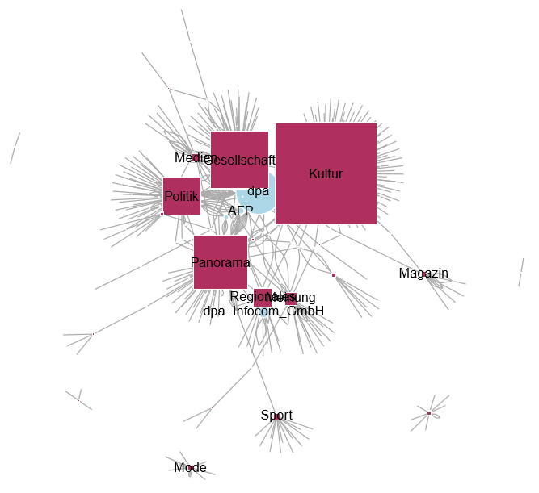
Kein wirkliches Netzwerk entstanden
I. Mayer, K. Nicolaus, M. Kayicki, A. Keinath, M. Ehrenfeld, S. Lingg
5/16/18
3
Notes:
Kurz auf nichtfunktionieren des Netzwerks eingehen. Warum zu wenig Journalisten haben für mehrere Ressorts geschrieben.
3

Slide 4
Gesamtnetzwerk mit Schlüssel-Journalisten
Notes:
Das Gesamtnetzwerk. Broker Lila, aber nicht alle Broker Schlüssel-Journalisten. Gehen da später drauf ein. Aber Netzwerk war erfolgreich. Wie Viele Kanten hat das Netzwerk?
4

Slide 5
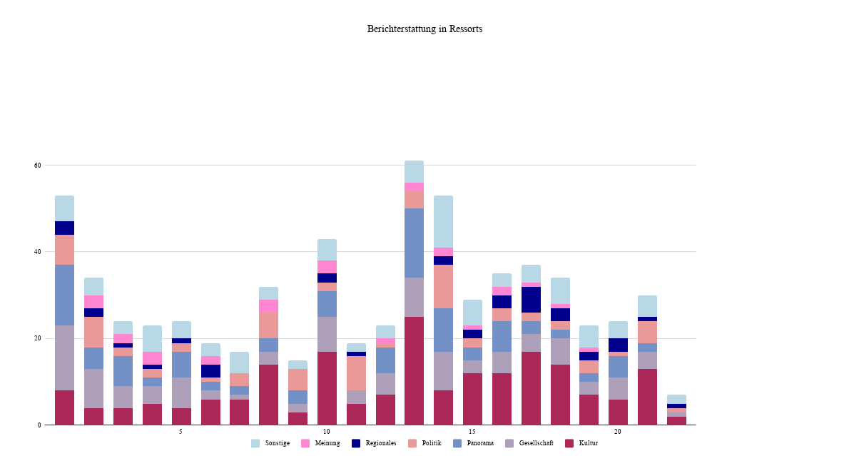
Relevanz in allen gesellschaftlichen Lebensbereichen
5
Notes:
Kurze erklärung dass links gesamt, rechts nur Kultur. Wie muss man die Animation verstehen. Warum gewisse Hähepunkte?
5

Slide 6
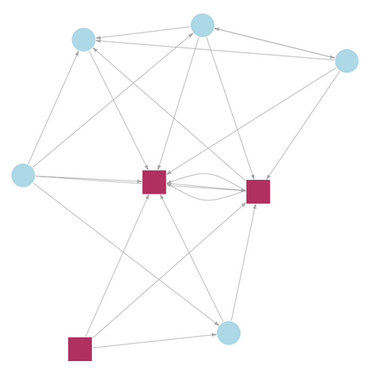
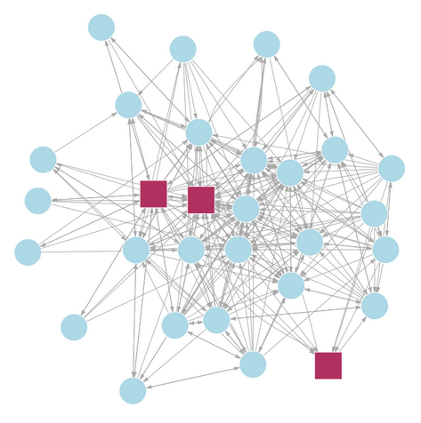
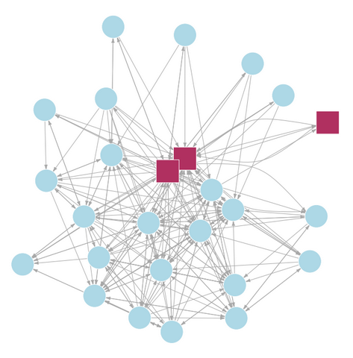
Kernergebnisse
annalero
Antrieb der Debatte im feministischen Netzwerk
Schlüsseljournalisten sind unter anderem Meinungsführer im feministischen Netzwerk → außer annalero → stattdessen fraeulein_tessa
marga_owski
miss_claraott
16.05.18
I. Mayer, K. Nicolaus, M. Kayicki, A. Keinath, M. Ehrenfeld, S. Lingg
6
Notes:
Wichtig: Hier betweenness, dyaden, broker sind lila. Wie viele Verbindungen hat wer? Was sagt das aus?
6

Slide 7

Lessons learned
Kompetenzbereiche verteilen →Abgabedaten für Aufgaben definieren
Offen für weitere Erhebungen sein/ Workload ausnutzen
Thema → Interessant und eignet sich für neue Erhebungen
Zwei Netzwerke → Mögliches Aussehen des finalen „ersten“ Netzwerks zu wenig durchdacht
16.05.18
I. Mayer, K. Nicolaus, M. Kayicki, A. Keinath, M. Ehrenfeld, S. Lingg
7

